Slide 1
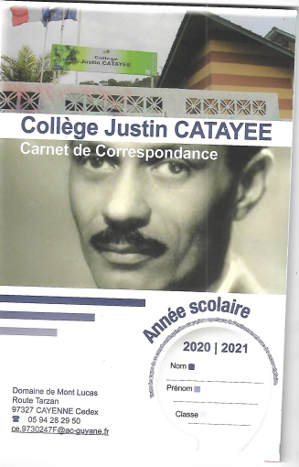
El folleto de correspondencia Las ausencias

Slide 2
Uso del folleto de correpondencia Los retrasos

Slide 3
Uso del folleto de correpondencia La correspondencia

Slide 4
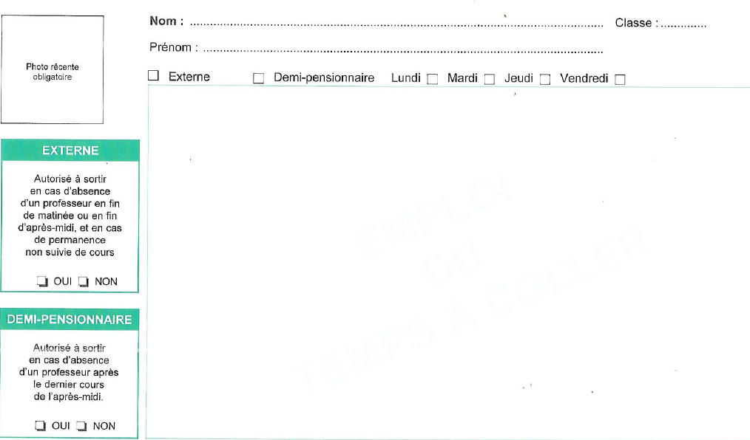
Uso del folleto de correspondencia La correspondencia

